Slide 1
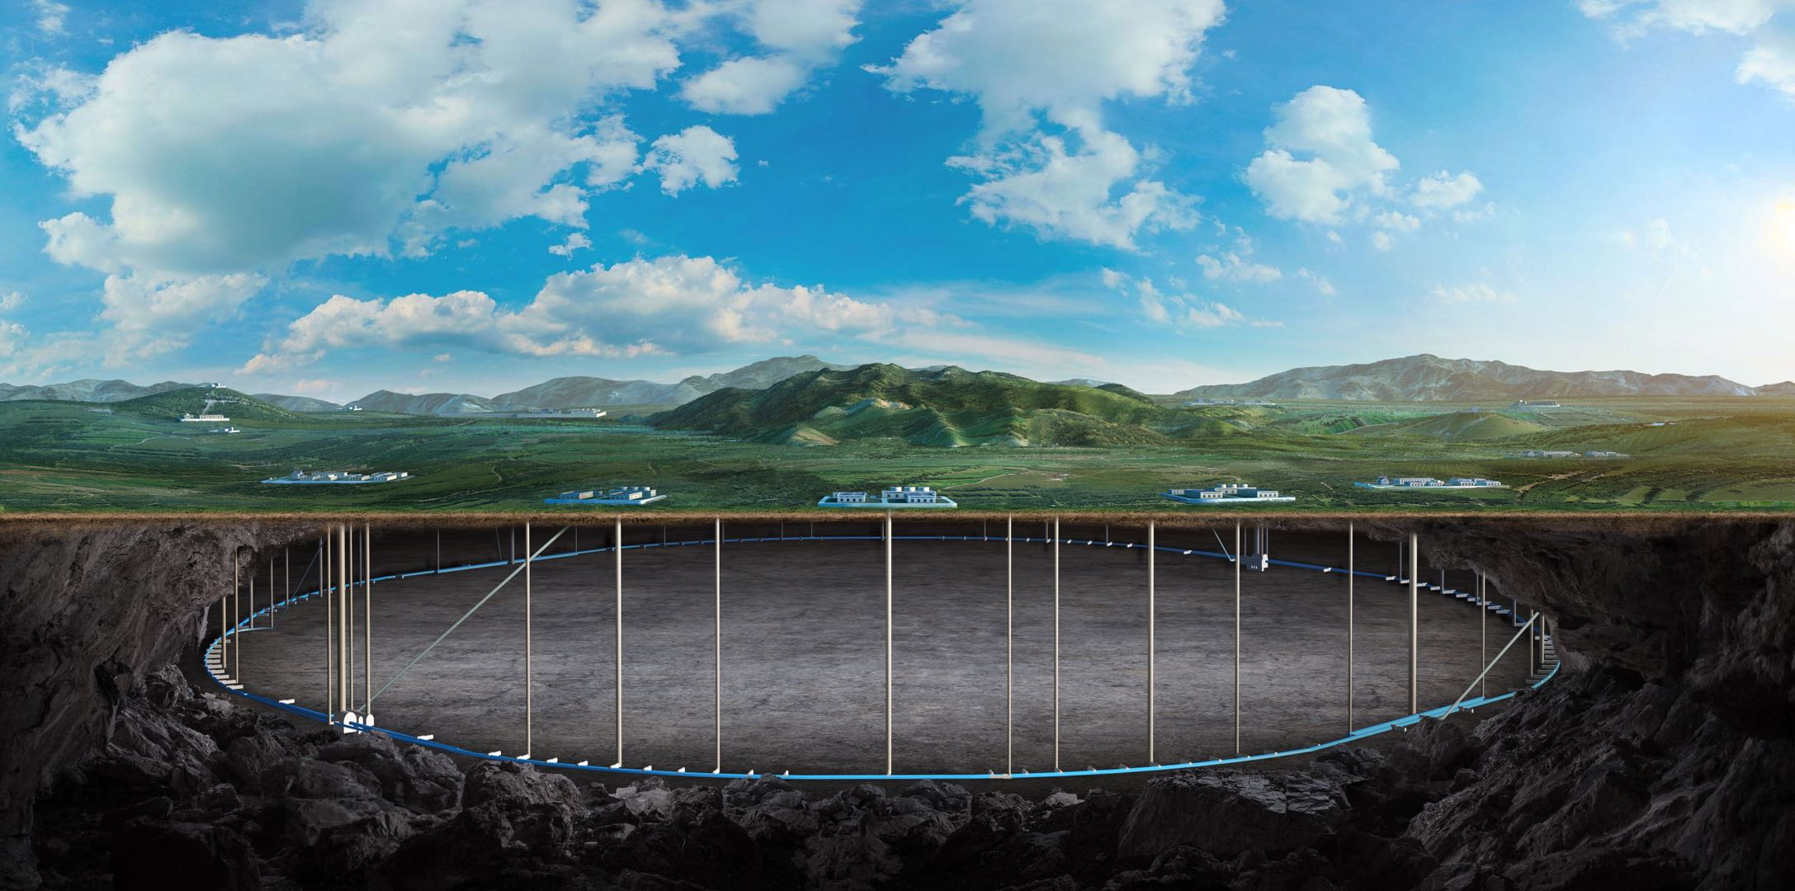
Cost Comparison of Accelerators in Different Cases
CEPC Day,2026-5-27
Cai MENG

Slide 2
Content
1
背景
2
加速器造价调研
3
加速价格对比分析
4
小结

Slide 3
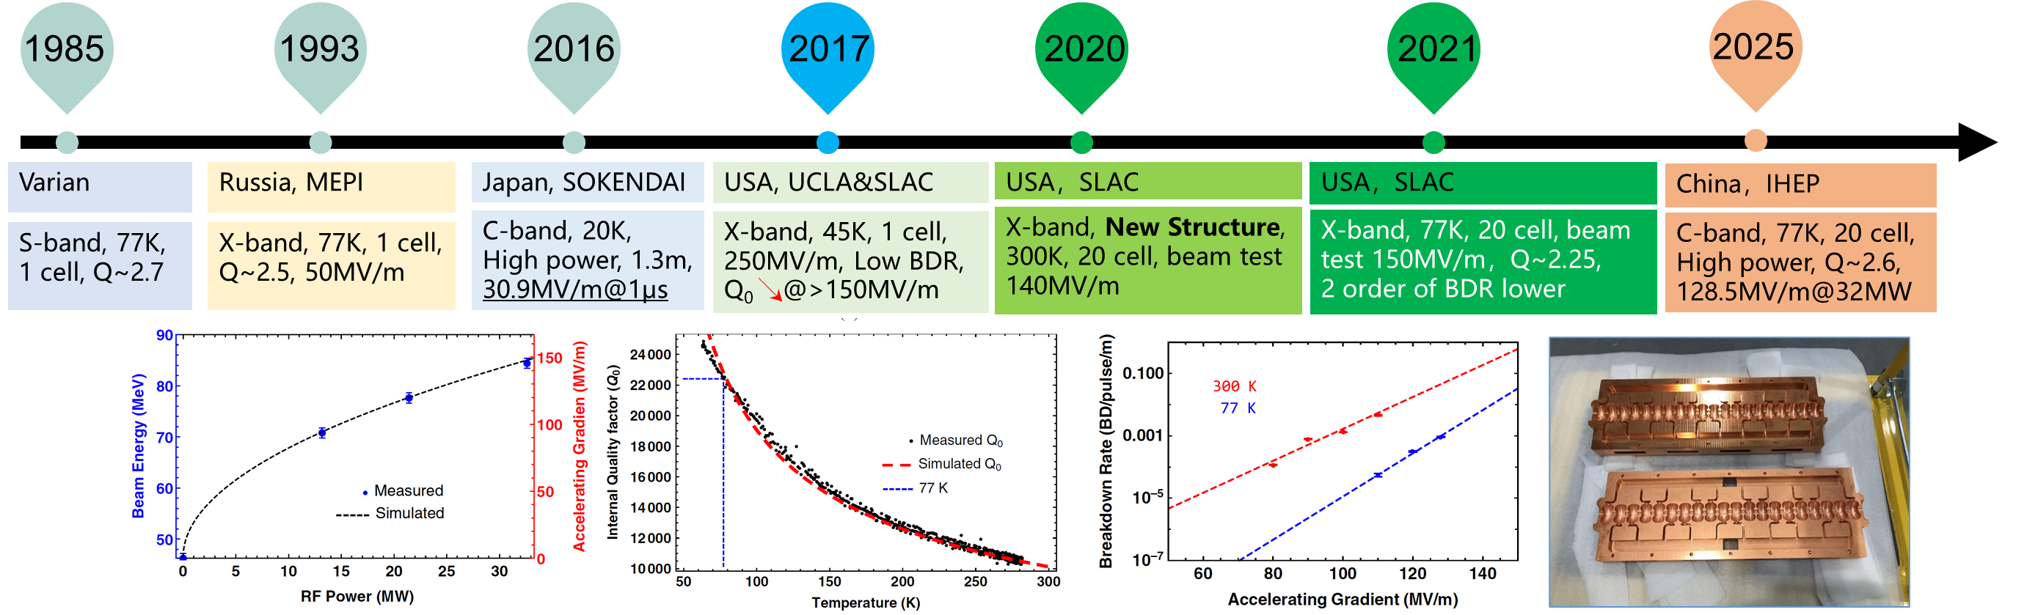
背景
高梯度加速结构，如低温铜加速技术CCA，取得进一步进展
分析高梯度加速结构在建设未来大型加速器的优势
本次要求的报告内容
  不同能量、梯度及频率（包括超导直线加速器）下的成本优化与比较
这包括比较复杂的设计考虑，希望尽可能进行简化说明

Slide 4
束团结构对设计、方案选择、造价等有直接影响
运行模式
加速结构
功率源系统
主要优势
典型代表
低重频 (1~100Hz)
1或2束团/脉冲
常温加速结构
高峰值功率 (50~80MW)
支持脉冲压缩技术
高加速梯度与增益比
经济性高
注入器（HEPS/CEPC）、SwissFEL、SACLA、PAL-FEL
低重频 (1~100Hz)
μs级多束团/脉冲
常温/低温结构
高峰值功率 (50~80MW)
难利用脉冲压缩技术
高束团重复频率 (~100MHz)
C3、高能XFEL装置
低重频 (~10Hz)
ms级多束团/脉冲
超导加速结构
中等峰值功率 (~10MW)
长宏脉冲运行能力
较高经济性
高平均束流功率输出
EuXFEL、ILC
连续波 (CW) 模式
超导加速结构
低峰值功率 (~100kW)
高占空比连续运行
1MHz 平均重复频率
极稳定的束流品质
LCLSII、SHINE
S³FEL

Slide 5
追求高加速梯度的核心思路
加速器造价与规模高度关联
缩短物理长度以显著降低造价
但高梯度运行需要更高功率和高损耗

Slide 6
高加速梯度实现的主要技术路径
高加速梯度运行
  高分路阻抗
    思路1：高RF频率，例如L、S、C、X波段
    思路2：减小表面电阻→低温加速结构，例如CCA
    思路3：驻波加速结构，例如平行耦合结构
  高功率
  低打火概率
    思路1：短RF脉冲→短加速结构，例如CLIC
    思路2：提高材料硬度→硬铜、低温加速结构，例如CCA
对于采用短加速结构的方案，虽然梯度大幅提升，但由于长度缩短，其能量增益未必会增加
BDR∝E_{a}³⁰​⋅τ⁵

Slide 7
加速器造价调研

Slide 8
高能FEL装置对比
国家 | 装置名称 | RF 频率 | 电子 能量 | 加速器 类型 | 重复 频率 | 平均束团 重复频率 | 最大束团 重复频率 | 加速 梯度 | 加速器 长度 | 光子能量 | 出光 时间 | 经费 | 基准年
 |  |  | GeV |  | Hz | Hz | Hz | MV/m | km | keV |  | 亿
美国 | LCLS | S | 14.3 | 常温 | 120 | 120 | 120 | 20 | 1.0 | 1~15 | 2009 | 43 | 2005
 | LCLSII(HE) | L | 4/8 | 超导 | 1 M | 1 M | 1 M | 16 | 0.7 | 0.2~12.8 | 2023 | 73 | 2016
德国 | EuXFEL | L | 17.5 | 超导 | 10 | 27 k | 4.5 M | 20 | 1.7 | 8.4~30 | 2017 | 98 | 2005
瑞士 | SwissFEL | C | 5.8 | 常温 | 100 | 100 | 100 | 28 | 0.4 | 0.177~12.4 | 2017 | 24 | 2013
日本 | SACLA | C | 8.4 | 常温 | 60 | 60 | 60 | 38 | 0.4 | 0.44~20 | 2011 | 27 | 2006
韩国 | PAL-XFEL | S | 10 | 常温 | 60 | 60 | 60 | 27 | 0.7 | 0.124~12.4 | 2016 | 28 | 2011
中国 | SHINE | L | 8 | 超导 | 1 M | 1 M | 1 M | 20 | 1.4 | 0.2~25 | 2026* | 104 | 2017
 | S³FEL | L | 2.5 | 超导 | 1 M |  |  | 15 | 0.76 | 0.04~1.2 | 2032* | 100 | 2025
 | CXFEL | C | 25 | 低温 | 100 | 13 k | 130 M | 70/80 | 0.7 | 50~100 | / | 52
需要说明，不同装置的价格包括内容不完全一致，如是否含人工费
As: 1€ = 8Y, 1$ =7Y

Slide 9
EuXFEL成本
费用项目 | 金额（百万欧元） | 说明
项目准备费用 | 38.8 | 2004 年底至 2007 年初
总建设成本 | 986.4 | 资本投资 + 人员成本
风险预算（8%） | 78.0 | 98% 完工概率保障
最终批准总投资 | 1,220.0 | 官方公布的 12.2 亿欧元
费用项目 | 占比
模组及功率系统 | 17%
加速器 | 27%
波荡器与光子系统 | 19%
控制与运行系统 | 4%
技术基础设施 | 9%
场地与土建工程 | 24%
子系统 | 占 WPG1 比例 | 金额（百万欧元） | 说明
超导加速模块 | 51% | 85.5 | 116 个 12 米长模块，含 928 个 1.3GHz 9-cell 铌腔
速调管与 RF 功率系统 | 29% | 48.6 | 29 个 RF 站，每个站 1 个 10MW 速调管
RF 分配系统 | 20% | 33.5 | 波导、耦合器、低电平 RF 控制系统
合计 | 100% | 167.7
子系统 | 占 WPG2 比例 | 金额（百万欧元） | 说明
注入器系统 | 18% | 47.9 | 电子枪、预加速器、激光加热器
束团压缩系统 | 15% | 39.9 | 3 级磁压缩器
低温系统 | 22% | 58.6 | 2K 氦制冷系统，为超导腔提供冷却
真空系统 | 12% | 32.0 | 加速器隧道真空系统
束流诊断系统 | 14% | 37.3 | 位置、电流、发射度等测量设备
磁铁系统 | 10% | 26.6 | 二极、四极、校正磁铁
束流收集器 (Beam Dump) | 4% | 10.7 | 高能电子束吸收装置
其他 | 5% | 13.3 | 辐射防护、准直系统等
合计 | 100% | 266.3

Slide 10
ILC造价评估
费用项目 | 金额（2024 年价格） | 占比 | 说明
总批准投资（日本方案） | 1.3765 万亿日元（约 92.0 亿美元） | 100% | 含 85% 置信度风险预算
加速器与常规设施 (Acc+CF) | 6.78 亿 ILCU（约 67.8 亿美元） | 73.7% | 1 ILCU≈1 美元（2024 年价格）
- 主直线加速器系统 | 3.39 亿 ILCU | 36.8% | 8000 个 1.3GHz 9-cell 铌腔，31.5MV/m 梯度
- 注入器系统 | 0.68 亿 ILCU | 7.4% | 电子枪、正电子源、预加速器
- 束流传输与对撞区 | 0.81 亿 ILCU | 8.8% | 束团压缩、最终聚焦系统
- 低温系统 | 0.75 亿 ILCU | 8.2% | 2K 氦制冷系统
- 其他加速器子系统 | 1.15 亿 ILCU | 12.5% | 真空、磁铁、诊断、控制系统
土木工程 (CE) | 1960 亿日元（约 13.1 亿美元） | 14.2% | 总长 20.5km 隧道，地上建筑
探测器系统 | 1383 亿日元（约 9.2 亿美元） | 10.0% | 2 台通用探测器（ILD+SiD）
项目管理与风险预算 | 1.9 亿美元 | 2.1% | 国际合作管理费用
版本 | 发布年份 | 质心能量 | 总投资估算 | 价格基准年 | 主要变化原因
ILC TDR | 2013 | 500GeV | 78 亿美元 | 2012 | 原始技术设计报告
ILC250 | 2017 | 250GeV | 8033 亿日元（约 70 亿美元） | 2016 | 日本北上市方案，能量减半
ILC250 | 2025 | 250GeV | 1.3765 万亿日元（约 92 亿美元） | 2024 | 全球通货膨胀、SRF 成本上升、隧道工程涨价

Slide 11
CLIC380造价
费用项目CLIC380 | 金额（百万瑞士法郎， 2024 年价格） | 占比 | 说明
总投资（CERN 方案） | 7,170 | 100% | 含技术与商业风险预算
加速器系统 | 4,302 | 60.0%
- 主束与驱动束产生系统 | 1,434 | 20.0% | 驱动束加速器、正电子源
- 双束加速模块 | 2,151 | 30.0% | 约 20,500 个 X 波段加速结构，100MV/m 梯度
- 束流传输与对撞区 | 717 | 10.0% | 最终聚焦系统、束流收集器
土木工程与基础设施 | 1,793 | 25.0% | 总长 11km 隧道，地上建筑
探测器系统 | 717 | 10.0% | 2 台通用探测器（CLICdet）
项目管理与风险预算 | 358 | 5.0% | 国际合作管理费用
版本 | 发布年份 | 质心能量 | 总投资估算 | 价格基准年 | 主要变化原因
CLIC CDR | 2012 | 3TeV | 220 亿瑞士法郎 | 2010 | 原始概念设计报告
CLIC PIP | 2018 | 380GeV | 59 亿瑞士法郎 | 2017 | 项目实施计划，聚焦第一阶段
CLIC ESPPU | 2025 | 380GeV | 71.7 亿瑞士法郎 | 2024 | 全球通货膨胀、技术成熟度调整

Slide 12
基建费用
装置名称 | 基建费用（人民币，亿元） | 装置总长度 （km） | 每公里基建经费（人民币，亿元 / 公里） | 备注
EuXFEL（欧洲）* | 18.94 | 3.4 | 5.57 | 德国汉堡，地下隧道为主
SHINE（上海） | 28.66 | 3.11 | 9.22 | 上海张江，包含大规模地下实验大厅
ILC250（国际） | 84.04 | 20.5 | 4.10 | 日本北上市方案，直线隧道为主
CLIC380（欧洲） | 156.06 | 11 | 14.19 | 瑞士日内瓦，地下隧道 + 地上实验楼
LCLS-II（美国） | 未公开 | 约 3km | / | 利用 SLAC 原有 2 英里隧道，仅新增少量土建
S³FEL（深圳） | 未公开 | 约 1.8 | / | /
SwissFEL（瑞士） | 未公开 | 0.74 | / | /
SACLA（日本） | 未公开 | 0.7 | / | /
PAL-XFEL（韩国） | 未公开 | 1.11 | / | 利用原有浦项加速器实验室土地
*如果考虑EuXFEL早年建设，根据估算，即使不考虑物价、人力增长，约9亿/公里
基建费用主要为超导加速器

Slide 13
单位能量的造价
装置名称 | 总投资 （人民币， 亿元） | 加速器能量 | 每 GeV 造价 （人民币， 亿元 / GeV） | 备注
CLIC380（欧洲） | 623.68 | 380 GeV（质心） | 1.64 | 常温 X 波段双束技术，规划中对撞机
ILC250（国际） | 590.22 | 250 GeV（质心） | 2.36 | 超导 SRF 技术，规划中对撞机
SACLA（日本） | 28.00 | 8.4 GeV（单束） | 3.33 | 常温 C-band 技术，全球最早建成的硬 X 射线 FEL
PAL-XFEL（韩国） | 28.00 | 11 GeV（单束） | 2.55 | 常温 S-band 技术，已建成
SwissFEL（瑞士） | 23.92 | 5.8 GeV（单束） | 4.12 | 常温 C-band 技术，已建成
EuXFEL（欧洲） | 97.60 | 17.5 GeV（单束） | 5.58 | 超导 SRF 技术，已建成
LCLS-II（美国） | 73.15 | 4 GeV（单束） | 18.29 | 超导 SRF 技术，已建成
SHINE（上海） | 104.36 | 8 GeV（单束） | 13.05 | 超导 SRF 技术，在建
S³FEL（深圳） | 114.00 | 2.5 GeV（单束） | 45.60 | 超导 SRF 技术，规划中
*对于FEL，有波荡器系统，使得单位能量造价偏高

Slide 14
小结
FEL：基建占比20%~27%，通用设施8%~10%
直线对撞机：基建占比14%~25%

Slide 15
CEPC直线加速器价格（不含基建）
HEPS
CEPC CDR(10GeV+4GeV)
HEPS (excluding electron source & bunching system)
CEPC TDR(20GeV+4GeV)
CEPC TDR(30GeV+4GeV)

Slide 16
S-band VS C-band
Only consider the RF system and Power Source system
  S-band: 44.6 Million CNY/GeV @ 80 MW klystron
  C-band: 42.9 Million CNY/GeV @ 50 MW klystron
    1 klystron drive 2 accelerating structure
  C-band: 27.3 Million CNY/GeV @ 80 MW klystron
    1 klystron drive 4 accelerating structure
常温加速器功率源系统及微波系统占经费比例约70%~80%（不含基建）

Slide 17
CCA-based high Energy FEL
关键问题：低温铜加速结构，填充时间长
  研发平顶型脉冲压缩器，保证脉冲长度1μs（脉冲长度决定束团的平均重复频率）
  1-大孔径加速结构梯度70MV/m、小孔径加速结构梯度80MV/m
    大孔径：11套低温恒温器，88个加速结构，44套80MW功率源
    小孔径：37套低温恒温器，296个加速结构，148套80MW功率源
  2-大孔径加速结构梯度100MV/m、小孔径加速结构梯度110MV/m
    大孔径：8套低温恒温器，64个加速结构，64套80MW功率源
    小孔径：26套低温恒温器，208个加速结构，208套80MW功率源

Slide 18
价格对比
1-功率源及微波系统13.1亿
2-功率源及微波系统14.8亿
基建及低温系统的差别仍需计算
根据C3评估，在对撞机模式70MV/m是最经济的梯度，进一步提升能量（提升梯度），需要降低功率源经费（研发计划）

Slide 19
小结
对于价格评估仍需要进一步评估

Slide 20
经费
总经费约52.2亿
  设备总计37.3亿
  基建及通用设施11.2亿
  不可预见费3.7亿
System | Cost
 | 亿
电子枪系统 | 0.600
微波系统 | 5.184
功率源系统 | 7.872
磁铁系统 | 0.602
电源系统 | 0.600
真空系统 | 4.088
束测系统 | 0.646
控制系统 | 0.867
机械系统 | 1.583
低温系统 | 3.214
插入件系统 | 12.000
设备总计 | 37.254
基建及通用设施（30%） | 11.176
不可预见费（10%） | 3.725
总计 | 52.156

Slide 21
不同梯度的影响
目前CCA方案是80MW速调管驱动2个加速结构
如果采用80MW速调管驱动1个加速结构

